Slide 1

日本金属学会 2014年秋期講演大会 熱電材料
Pr_{1-x}Sr_{x}MnO₃ (0.1≦x≦0.9)の
p型およびn型熱電特性の評価
横国大理工
○中津川博、窪田 正照、渡邊洋佑

Slide 2
Introduction
p-type Oxide TE materials
Na_{x}CoO₂
[Ca₂CoO₃]_{0.62} CoO₂
Bi₂Sr₂Co₂O_{y}
n-type Oxide TE materials
Al doped ZnO
SrTiO₃
Ca_{0.9}A³⁺_{0.1}MnO₃
Advantage of Oxide TE materials
thermally and chemically stable
for long time use
at high temperatures in air
for thermoelectric generation
同系列材料でのpn素子作製が困難
Pr_{1-x}Sr_{x}MnO₃ (0.1≦x≦0.7)
Notes:
熱電材料は熱起電力が大きく格子熱伝導率が小さいことが求められます。実際、最大エネルギー変換効率はこのようにZTの増加関数となっています。酸化物熱電材料の利点としては、熱的・化学的に安定で、高温・大気中での長時間使用が可能であることが挙げられます。これまで開発されてきた酸化物熱電材料は、p型ではNaCo酸化物、Ca349、Bi222といった材料があり、n型ではAl添加したZnO、SrTiO3、CaMnO3などがあります。しかしながら、同系列の材料でのpn素子作製が困難であるという問題が残されております。本研究では、これらの問題を解決するために、ペロフスカイトMn酸化物に着目して、PrSrMnO3の熱電物性を測定したので報告します。

Slide 3
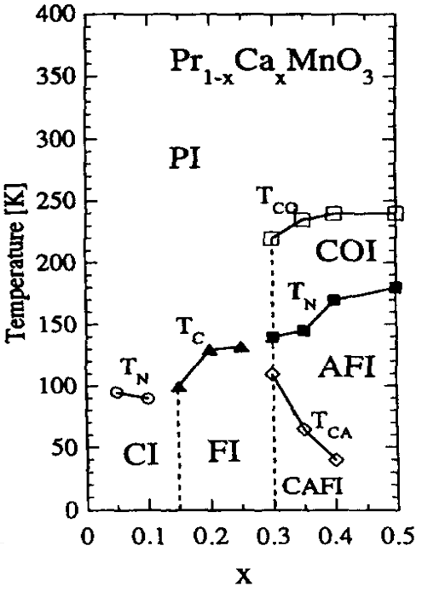
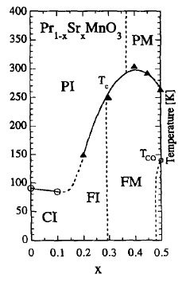
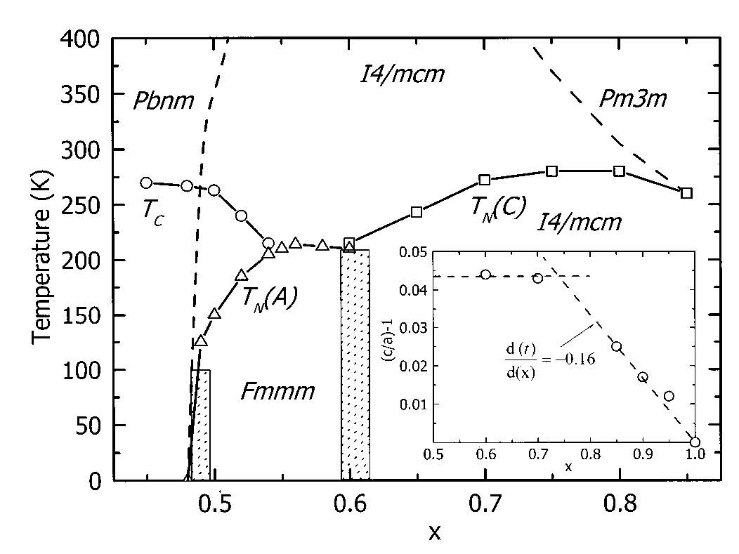
Introduction
Y.Tokura et al., Physica C 263, 544 (1996)
Z.Jirak et al., J.Appl.Phys.11, 7404 (2001)
Notes:
こちらに、CaあるいはSr添加量に対するトレランスファクターとPr系の相図を示します。トレランスファクター0.9±0.02の範囲で斜方晶ペロフスカイト構造を取りますが、それ以下ではペロフスカイト構造が取れません。それ以上であると正方晶あるいは三方晶を取ります。また、La系とPr系のみ全組成範囲でペロフスカイト構造を取ります。従って、今回はp型熱電性能の探索を主目的として、強磁性絶縁相が広いx範囲に存在する、PrSrMnO3に着目しました。この材料は、x=0.3を境に強磁性絶縁体から強磁性金属に変化し、x=0.5で電荷整列、x=0.6ではA-type反強磁性、x=0.7ではC-type反強磁性を基底状態に取ります。更に、室温での結晶構造はx=0.5で斜方晶から正方晶に相転移します。

Slide 4
Experiment
Theory
conventional solid-state reaction
  sintered 1673K in N₂
X-ray diffraction
  RINT2500 @RT
Rietveld analyses
  RIETAN-FP program
susceptibility χ
  MPMS, 5K～350K, H = 1000 Oe
resistivity ρ
  ResiTest8300, 80K～395K
  ZEM-3, 373K～1073K
Seebeck coefficient S
  ResiTest8300, 80K～395K
  ZEM-3, 373K～1073K
thermal conductivity κ
  bulk density : SMK-401 @RT
  specific heat : X-DSC7000 @RT
  thermal diffusivity : TC-7000,
  573K～1073K
Mn³⁺
Mn⁴⁺
Mn³⁺
Mn⁴⁺
g₃ = 10
g₄ = 4
g₃ = 5
g₄ = 4
Notes:
試料は一般的な固相反応法を用いて作製しました。結晶構造はX線回折強度をリートベルト解析して同定しました。磁化率はMPMSを用いて5K～350Kの温度範囲で測定しました。抵抗率とゼーベック係数は、室温以下ではResiTest8300、室温以上ではZEM-3を用いて測定しました。熱伝導率は、密度をアルキメデス法を用いて、比熱をDSCを用いて、熱拡散率をTC-7000を用いて測定しました。Koshibae等は、酸化物のゼーベック係数の高温極限の式をHeikesの式を用いて導きました。また、Mnペロフスカイト酸化物は二重交換相互作用とヤーンテーラー効果が競合しています。ヤーンテーラー歪によって軌道自由度が消失しますので、我々はこの両者を採用し解析しました。

Slide 5
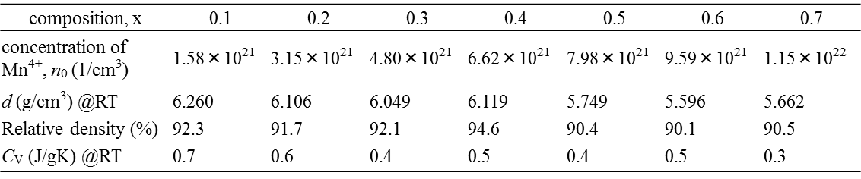
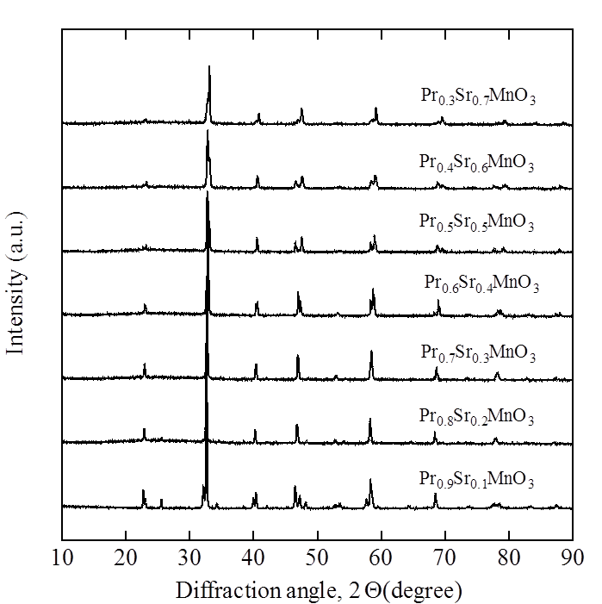
crystal structure
I4/mcm
Pbnm
Notes:
結晶構造は、x=0.4から0.5で、斜方晶から正方晶に相転移します。室温で測定した試料の密度は、全て相対密度90%以上の焼結体であることを確認しました。比熱は0.3～0.7J/gKの範囲にありました。Sr添加量が増加するに従って、イオン半径の小さいMn⁴⁺イオンが増加するので、unit-cellの体積は減少します。Mn-O間距離はab面内で若干のばらつきはありますが、ほぼ2Å一定でありました。Mn-O-Mn角度は、斜方晶ではほぼ160°ですが、正方晶では、c軸方向は180°、ab面内ではほぼ170°でした。

Slide 6
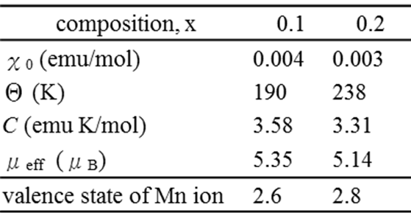

susceptibility χ
Notes:
磁化率の結果より、x=0.2, 0.3, 0.4, 0.5でキューリー温度をそれぞれ166, 252, 307, 262Kと確認しました。X=0.5の150K以下は電荷整列相となります。x=0.6,0.7はそれぞれA-type反強磁性、C-type反強磁性の基底状態を取っています。今回、常磁性領域が広い温度範囲で測定できたx=0.1, 0.2について、キューリー定数を測定し、有効磁気モーメントからMnの原子価状態を計算しました。3.1, 3.2となるべきところが2.6, 2.8となりましたが、より高温領域まで磁化率測定することによって解析精度の向上が期待されます。

Slide 7
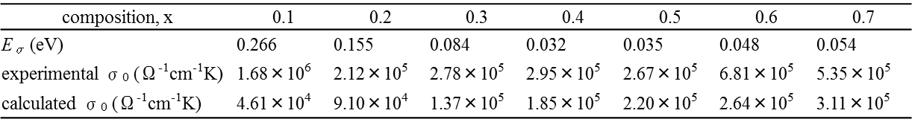
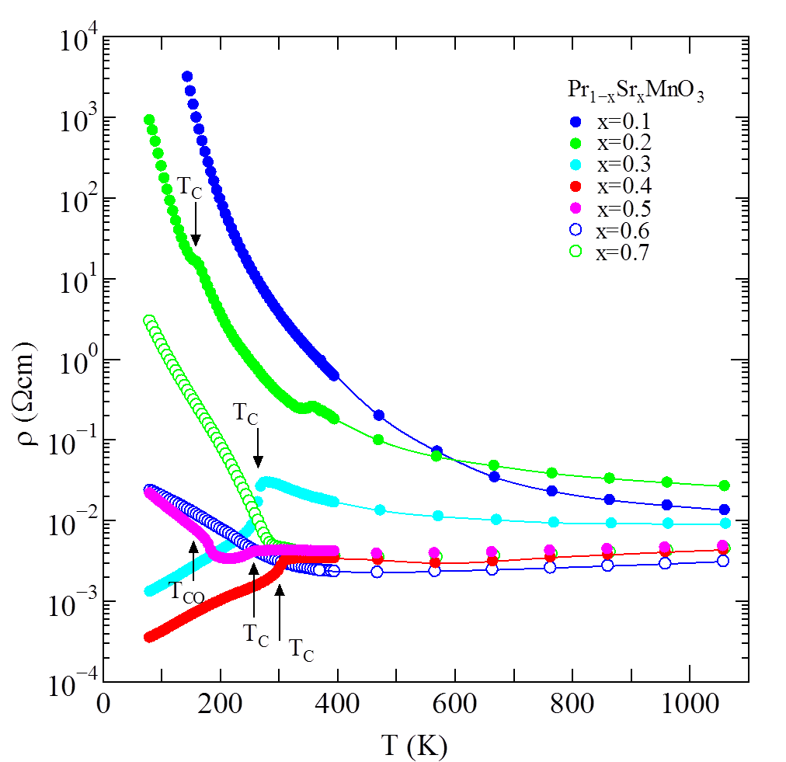
electric conductivity σ
Notes:
抵抗率の結果より、x=0.1,0.2では全温度範囲で半導体的挙動、x=0.3以上で金属-絶縁体転移が確認できます。また、x=0.5以上の低温領域では、電荷整列、および、反強磁性によって抵抗率の上昇がみられます。高温では全ての組成で、スモールポーラロンのホッピング伝導が確認されました。活性化エネルギーはx=0.1から0.4までは減少し、それ以上では増加します。また、プレエクポネンシャルファクターの実験値と理論値を比較すると、かなりよい一致を見ました。ここで、n₀は、Mn⁴⁺サイトの密度、光学フォノン周波数ω_{LO}は10THzと仮定し、aはMn-O-Mnの平均距離を代入して計算しました。

Slide 8
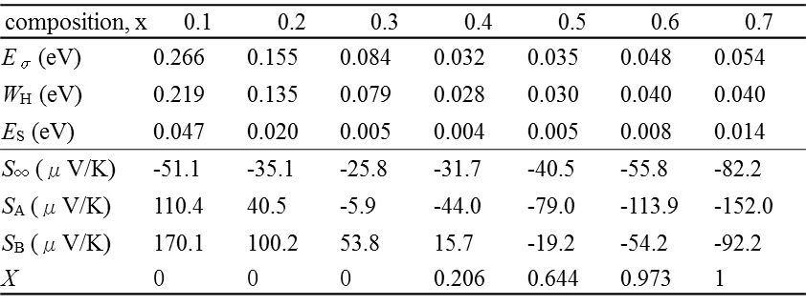
Seebeck coefficient S
Notes:
ゼーベック係数は、x=0.1と0.2で高いp型の熱起電力を示すことが分かります。しかしながら、x=0.1は1000K以上で、x=0.2は500K以上でn型に変化してしまいます。このp型がより高い温度領域まで維持できる材料の探索が今後の課題となります。x=0.3以上の高温極限のゼーベック係数は理論値でも負の値を示し、x=0.4以上ではS_{A}とS_{B}の比率を調整することで理論値と実験値を一致させることができます。これは、x=0.4では20%、x=0.5では64%、x=0.6では97%のMnがヤーンテーラー効果によってe_{g}軌道の分裂を示唆しています。

Slide 9
thermal conductivity κ
Notes:
熱伝導率は1～2W/mKの範囲にあることが分かります。ヴィーデマン-フランツ則から求めた電子熱伝導率を差し引いた、格子熱伝導率を点線で示します。X=0.4以上では、格子熱伝導率がほぼ一定値を取ることが分かります。

Slide 10
figure of merit ZT
Notes:
以上の熱電物性から、ZTの温度依存性を示しました。x=0.3以上では温度に対して単調増加を示し、x=0.7は1000KでZT=0.08を示します。また、x=0.1では、p型熱電特性が減少しているにも関わらず、500ＫでZT=0.0035の極大値を示しています。

Slide 11
summary
Pr_{1-x}Sr_{x}MnO₃は、高温でスモールポーラロンのホッピング伝導を示す。
特に、x≧0.4で、ヤーンテーラー効果が支配的になることが示唆される。
x=0.7では、1000KでZT=0.08のn型熱電性能の増加傾向を示す。
x=0.1では、500KでZT=0.0035のp型熱電性能の極大値を示す。
Notes:
以上を纏めます。

Slide 12
Thank you for your kind attention.
Notes:
ご清聴有難うございました。

Slide 13
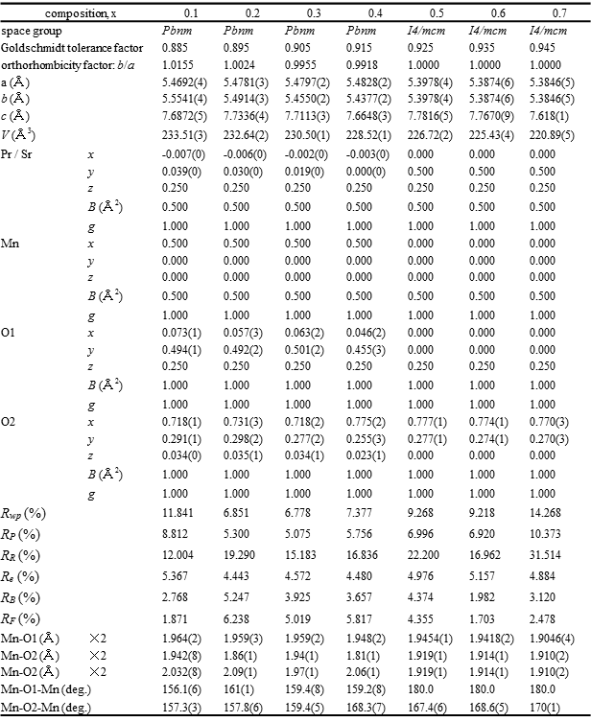
Notes:
ご清聴有難うございました。

Slide 14
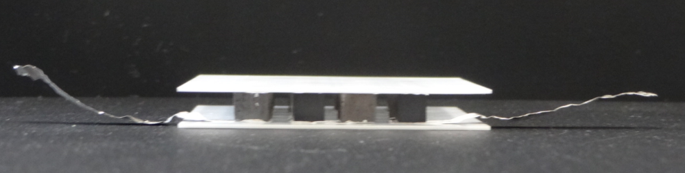
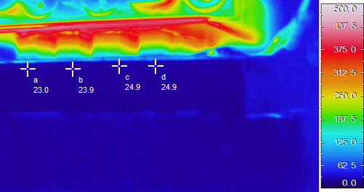
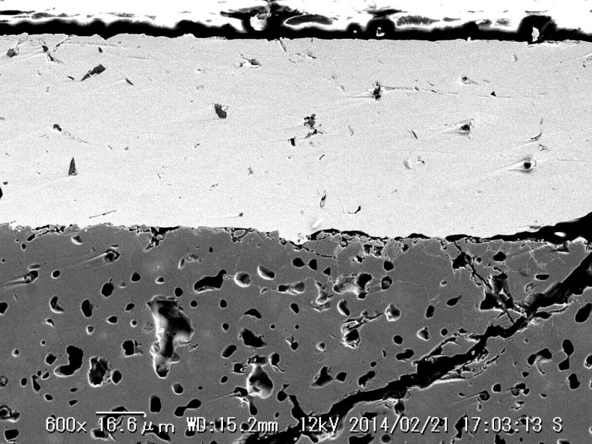
oxide thermoelectric generation
50mm
50℃
heater
640K
297K
water cooled heatsink
Ca_{0.99}Yb_{0.01}MnO₃
[(Ca_{0.9}Y_{0.1})₂CoO₃]_{0.62}CoO₂
R=2.54Ω, |S|=3.98mV/K
Z<T> = 0.25
⊿T = 343K
alumina plate
0℃
1.4V
0.2W
50μm
silver sheet
silver paste
η_{max} = 4%
our power generation thermoelectric oxide module
0.6A
0.54A
Notes:
我々が作製した酸化物熱電変換モジュールを示します。N型としてMnペロフスカイト酸化物、P型としてCa349を使用し、10対のPN素子で構成されています。このモジュールをヒーターと水冷ヒートシンクで挟み、343Kの温度差を付けて、外部負荷に掛かる電圧と電流を測定しますと、開放電圧1.4V、最大電流0.6Aで最大出力0.2Wの熱電発電を示しました。このモジュールは電極と素子の接合が良好で、接触抵抗の少ない熱電発電を示しています。もし、50対のPN素子が作製できれば、1Wの最大出力が期待されます。また、Z<T>=0.25より、最大変換効率4%が見積もられます。

Slide 15
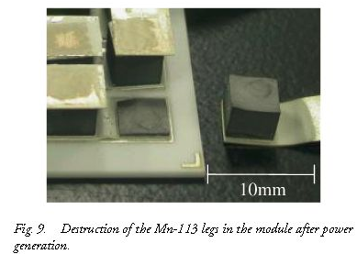
oxide thermoelectric materials
Disadvantage
Advantage
50%Co³⁺
50%Co⁴⁺
CaMn_{0.98}Mo_{0.02}O₃
g₃ = 1
g₄ = 6
Ca_{2.7}Bi_{0.3}Co₄O₉
50%Mn³⁺
50%Mn⁴⁺
Urata et al, Int. J. Appl. Ceram. Technol. 4, 535-540 (2007)
g₃ = 10
g₄ = 4
Notes:
酸化物熱電変換材料は、N型としてMnペロフスカイト酸化物、P型としてCa349が高い熱電性能を示す材料として知られています。こちらは、Urataらによって報告された酸化物熱電変換モジュールですが、熱電発電を繰り返す過程で熱膨張率の違いによりN型素子が破断するという問題が指摘されています。しかしながら、Hikesの式が示すように、Coはlow-spin状態を取るので154μV/Kという高いゼーベック係数が期待されます。Mnはhigh-spin状態を取るので79μV/Kという高いゼーベック係数が期待されます。更に、Mnペロフスカイト酸化物は、Mn3+ richの系ではP型、Mn4+ richの系ではN型となり、Mn酸化物のみのモジュールの作製も可能です。

Slide 16
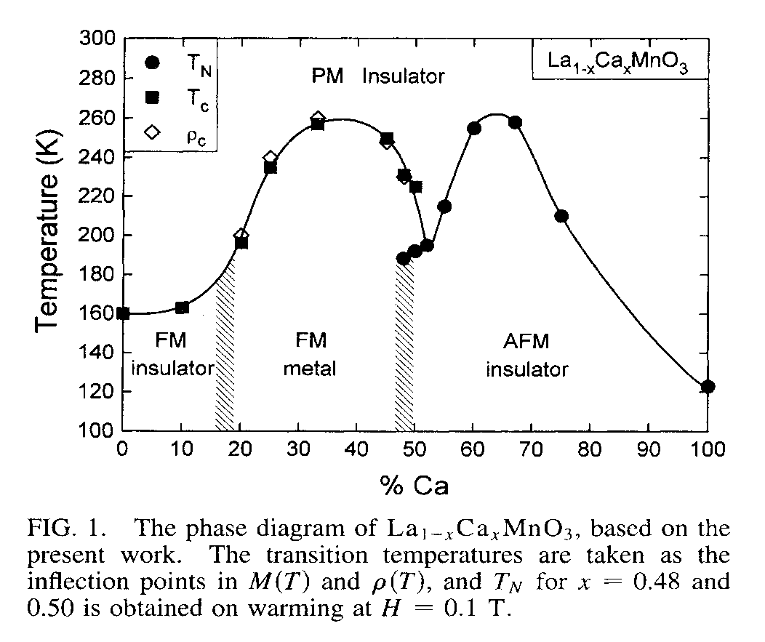
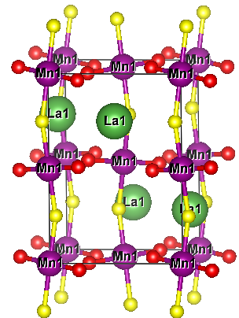
Phase diagram of Mn oxides
La_{1-x}Ca_{x}MnO₃
Pr_{1-x}Sr_{x}MnO₃
metal
metal
A-type AFM
P-type
N-type
P-type
N-type
Schiffer et al, Phys. Rev. Lett. 75, 3336-3339 (1995)
Tokura et al, Physica C. 263, 544-549 (1996)
Notes:
本研究では、Mnペロフスカイト酸化物のみで熱電変換モジュールを作製するために、高いP型の性能を示すMn酸化物を探索することを目的とします。LaCaMnO3系ではx=0.2で強磁性絶縁体から強磁性金属に変化するので、x=0.1～0.2で高いP型の性能が期待されます。一方、PrSrMnO3系ではx=0.3で強磁性絶縁体から強磁性金属に変化するので、より広い組成範囲で高いP型の性能が期待されます。

Slide 17
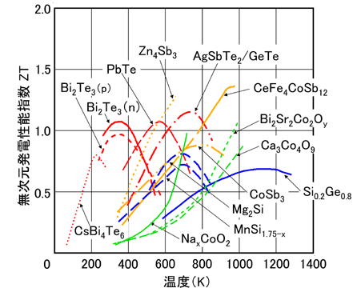
酸化物熱電変換材料
主な熱電変換材料のZTの温度依存性
Advantage
高温大気中で安定である
地球上に豊富に存在する元素から構成
毒性の少ない材料である
内部自由度によって高熱起電力を示す
Disadvantage
一般に低移動度の材料である
単結晶では高性能を示す一方、多結晶では高抵抗率の材料である
P型単結晶と同等の性能を示すN型材料が見つかっていない
同じ系で、P型とN型の材料がない

